Slide 1
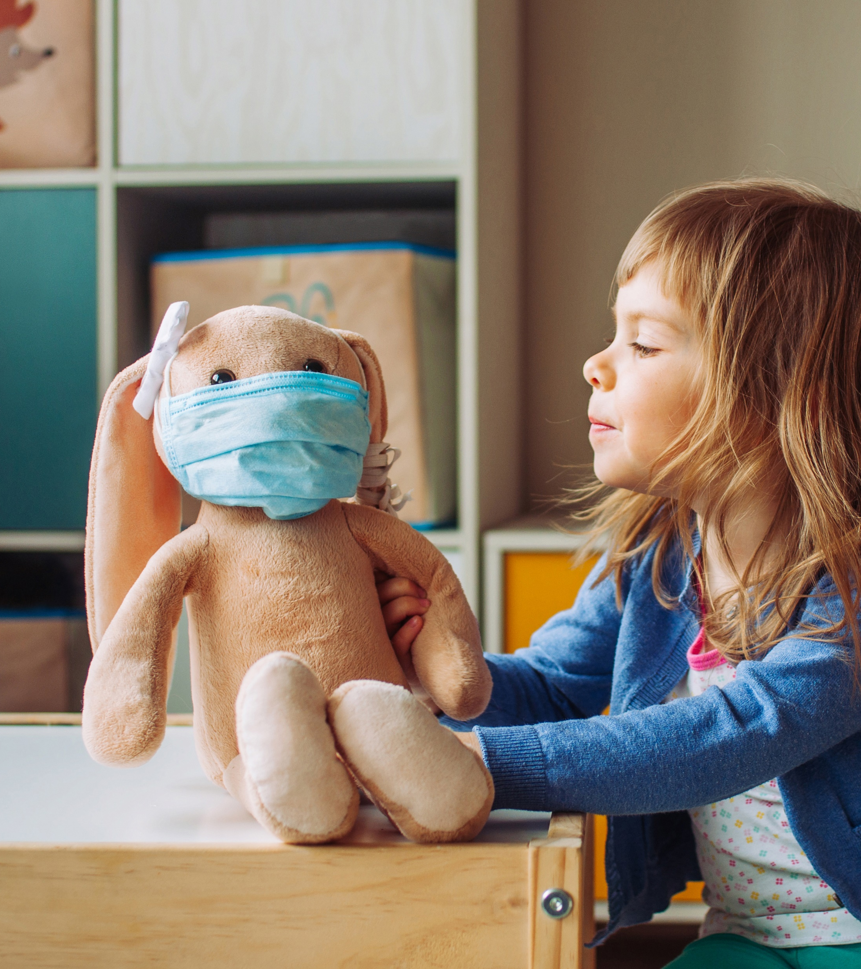

Comment se portent les tout-petits au Québec ?
Trousse de communication

Slide 2
Table des matières
p.3
p.4
p.5
p.10
p.11
À propos de l’Observatoire des tout-petits
À propos du Portrait
Messages clés
Réseaux sociaux
Site Web ou infolettre

Slide 3


À propos de l’Observatoire des tout-petits
L’Observatoire des tout-petits, un projet de la Fondation Lucie et André Chagnon, a pour mission de communiquer l’état des connaissances afin d’éclairer la prise de décision en matière de petite enfance au Québec, afin que chaque tout-petit ait accès aux conditions qui assurent le développement de son plein potentiel, peu importe le milieu où il naît et grandit.
MANDAT
Analyse
Sensibilisation
Données
Dialogue et avenues
de solution
Prises de décisions éclairées
VEILLER POUR ÉVEILLER

Slide 4
À propos du Portrait
Comment se portent les tout-petits au Québec ?
Conditions de grossesse et de naissance, santé physique, santé mentale et développement
Le Portrait 2021 de l’Observatoire des tout-petits, intitulé Comment se portent les tout-petits au Québec?, présente les données les plus récentes dont nous disposons sur les conditions dans lesquelles les tout-petits viennent au monde, l’état de leur santé physique et mentale et leur développement. Il comprend aussi une recension des plus récentes études sur les effets de la pandémie sur les tout-petits et leur famille.
Publiée pour la première fois en 2017, cette nouvelle édition nous révèle que les tout-petits, au nombre de 521 952 au Québec en 2020, viennent généralement au monde dans de meilleures conditions depuis 30 ans. Leur santé physique s’est aussi améliorée dans les 10 dernières années en ce qui concerne leur couverture vaccinale ou les hospitalisation pour asthme. Cependant, certains éléments demeurent préoccupants. C’est notamment le cas des taux de césariennes, de l’activité physique et du temps d’écran, de la santé mentale et du développement des tout-petits. De plus, la pandémie a eu de nombreuses répercussions sur les conditions de vie des tout-petits et de leur famille, tout particulièrement chez celles qui étaient déjà en situation de vulnérabilité avant la crise.

Slide 5
Messages clés
Le Portrait 2021 de l’Observatoire des tout-petits, intitulé Comment se portent les tout-petits au Québec ?, décrit les conditions dans lesquelles les enfants âgés de 0 à 5 ans viennent au monde, leur état de santé physique, leur état de santé mentale et leur développement. Il comprend aussi une recension des plus récentes études sur les effets de la pandémie sur les tout-petits et leur famille.
La pandémie a eu de nombreuses répercussions sur les conditions de vie des tout-petits et de leur famille, tout particulièrement chez celles qui étaient déjà en situation de vulnérabilité avant la crise.
Il est possible d’agir collectivement pour les tout-petits. La littérature scientifique indique que nous disposons de leviers collectifs pour leur permettre de développer leur plein potentiel.

Slide 6

Messages clés
Grossesse et naissance
De façon générale, au Québec, l’état de santé dans lequel les tout-petits naissent s’améliore : diminution du taux de retard de croissance intra-utérin depuis les débuts des années 1980, diminution des décès à la naissance, augmentation de la proportion des mères qui allaitent ou qui tentent de le faire.
Toutefois, certains éléments demeurent préoccupants : augmentation du taux de prématurité depuis 1980, augmentation progressive du taux de césariennes depuis 2002 ou encore, la proportion importante de mères d’enfants de 6 mois à 5 ans ayant été victimes de violence conjugale pendant la période périnatale. Également, plusieurs femmes cessent l’allaitement dans les premiers mois, ce qui peut indiquer la présence d’obstacles à l’allaitement.
Les données indiquent que le virus de la COVID-19 affecte peu les nouveau-nés et que le risque de transmission de la femme enceinte vers le nouveau-né est faible (entre 1,5 et 5%). De plus, aucun virus de la COVID-19 pouvant transmettre la maladie n’a été détecté dans le lait maternel.

Slide 7
Messages clés
Santé physique
Les tout-petits se portent également mieux qu’il y a 10 ans pour certains aspects de leur santé physique : augmentation significative de la proportion d’enfants ayant une couverture vaccinale complète comparativement à celle observée en 2006 et diminution des hospitalisations pour asthme.
Toutefois, certains éléments demeurent préoccupants. C’est le cas de la proportion élevée d’enfants âgés de 3 à 5 ans qui ne respectaient pas les directives en matière d’activité physique et de temps consacré aux écrans, ou encore de la diminution considérable de la proportion d’enfants de 0 à 5 ans ayant consulté un dentiste pour un examen dans le cadre du programme de soins dentaires de la RAMQ.
Le risque d’être hospitalisé en raison de la COVID-19 chez les enfants est d’environ 0,3% chez les 0-18 ans et probablement encore plus faible chez les 0-5 ans. À ce jour, aucun décès en raison de la COVID-19 n’a été recensé au Québec chez les enfants de 0 à 5 ans.

Slide 8
Messages clés
Santé mentale
La santé mentale des tout-petits est à surveiller. En 2019-2020, 1 696 enfants de 1 à 5 ans avaient reçu un diagnostic de troubles anxiodépressifs. Il s’agit du trouble le plus typique et connu en santé mentale.
Très peu de données sont disponibles pour évaluer la santé mentale des tout-petits. En effet, les problèmes de santé mentale sont difficiles à détecter chez les tout-petits et peuvent évoluer différemment d’un enfant à l’autre. Les professionnels préfèrent donc être prudents et suivent attentivement l’évolution de la situation avant de poser un diagnostic.
Les enfants sont parmi ceux dont la santé mentale s’est le plus détériorée durant la pandémie. On observe depuis le début de la pandémie, selon des études réalisées dans plusieurs pays, une augmentation des symptômes anxieux et dépressifs chez les tout-petits, une augmentation des troubles de comportements, une diminution des capacités d’attention ainsi qu’une diminution de la quantité et de la qualité du sommeil.

Slide 9
Messages clés
Développement
Selon les dernières données disponibles (2017), un peu plus de 1 enfant de maternelle sur 4 est vulnérable dans au moins un domaine de développement (27,7%). De plus, la proportion d’enfants vulnérables dans au moins un domaine de développement est plus forte chez les enfants dont le ménage est considéré comme étant à faible revenu (41%), comparativement aux enfants résidant dans des ménages qui ne sont pas à faible revenu (23%).
Il est difficile d’estimer le nombre d’enfants qui vivent avec un trouble du neurodéveloppement. Ces troubles sont difficiles à détecter chez les tout-petits et peuvent évoluer différemment d’un enfant à l’autre. Les professionnels préfèrent donc être prudents et attendent souvent de voir l’évolution de la situation avant de poser un diagnostic.
2 708 enfants âgés de 1 à 5 ans avaient reçu un diagnostic de trouble du déficit de l’attention avec ou sans hyperactivité (TDAH) et 4 877 enfants âgés de 1 à 5 ans avaient reçu un diagnostic de trouble du spectre de l’autisme en 2019-2020.

Slide 10
Réseaux sociaux
Exemple de publication lancement (26 octobre 2021)
  Dans le cadre de la Grande semaine des tout-petits, l'Observatoire dévoile ce matin le Portrait 2021 des tout-petits : Comment se portent les tout-petits au Québec? Ce rapport présente les données les plus récentes sur la santé physique et mentale des tout-petits au Québec, sur leur développement ainsi que sur les différents aspects entourant la grossesse et la naissance. Le document aborde aussi les effets de la pandémie dans la vie des tout-petits et leur famille. Des pistes de solutions et des leviers collectifs ont aussi été identifiés.: https://bit.ly/2YCJHBy
Exemple de publication post-lancement
  Le Portrait dévoilé par l'Observatoire met de l’avant de bonnes nouvelles ainsi que des éléments à surveiller, dont plusieurs ont été exacerbés par la pandémie de Covid-19. Par exemple, la pandémie sur la détérioration de la qualité de l’alimentation et sur le temps passé devant les écrans, sur la situation financière des familles, sur la santé mentale des tout-petits et de leurs parents ou encore sur la violence conjugale. Retrouvez ici les faits saillants du dernier Portrait de l’@observatoiredestoutpetits : https://bit.ly/2YCJHBy

Slide 11

Site Web ou infolettre
Exemple de texte
Comment se portent les tout-petits au Québec ?
Les conditions de grossesse et de naissance, la santé physique, la santé mentale et le développement
Le Portrait 2021 de l’Observatoire des tout-petits, intitulé Comment se portent les tout-petits au Québec? présente les données les plus récentes dont nous disposons sur les conditions dans lesquelles les tout-petits viennent au monde, l’état de leur santé physique et mentale et leur développement. Il comprend aussi une recension des plus récentes études sur les effets de la pandémie sur les tout-petits et leur famille.
Selon les experts en santé publique, les effets socio-économiques de la pandémie auront des répercussions sur plusieurs années. Les choix que nous faisons maintenant et que nous continuerons de faire comme société au cours des prochaines années seront donc déterminants pour permettre à chaque tout-petit de développer son plein potentiel.
Pour consulter le rapport : https://tout-petits.org/portrait2021

Slide 12

Pour ne rien manquer des activités de l’Observatoire des tout-petits
Infolettre :
tout-petits.org/infolettre
Nos plateformes :
tout-petits.org
Facebook
Twitter
Linkedin
© Fondation Lucie et André Chagnon

